Slide 1
CIERRE MES
DICIEMBRE
TIENDA CRISTOBAL DE MENDOZA

Slide 2
OBJETIVO MES
402,918 $us
2,804,309 Bs
ALCANZE AL
100%
404,134 $us

Slide 3
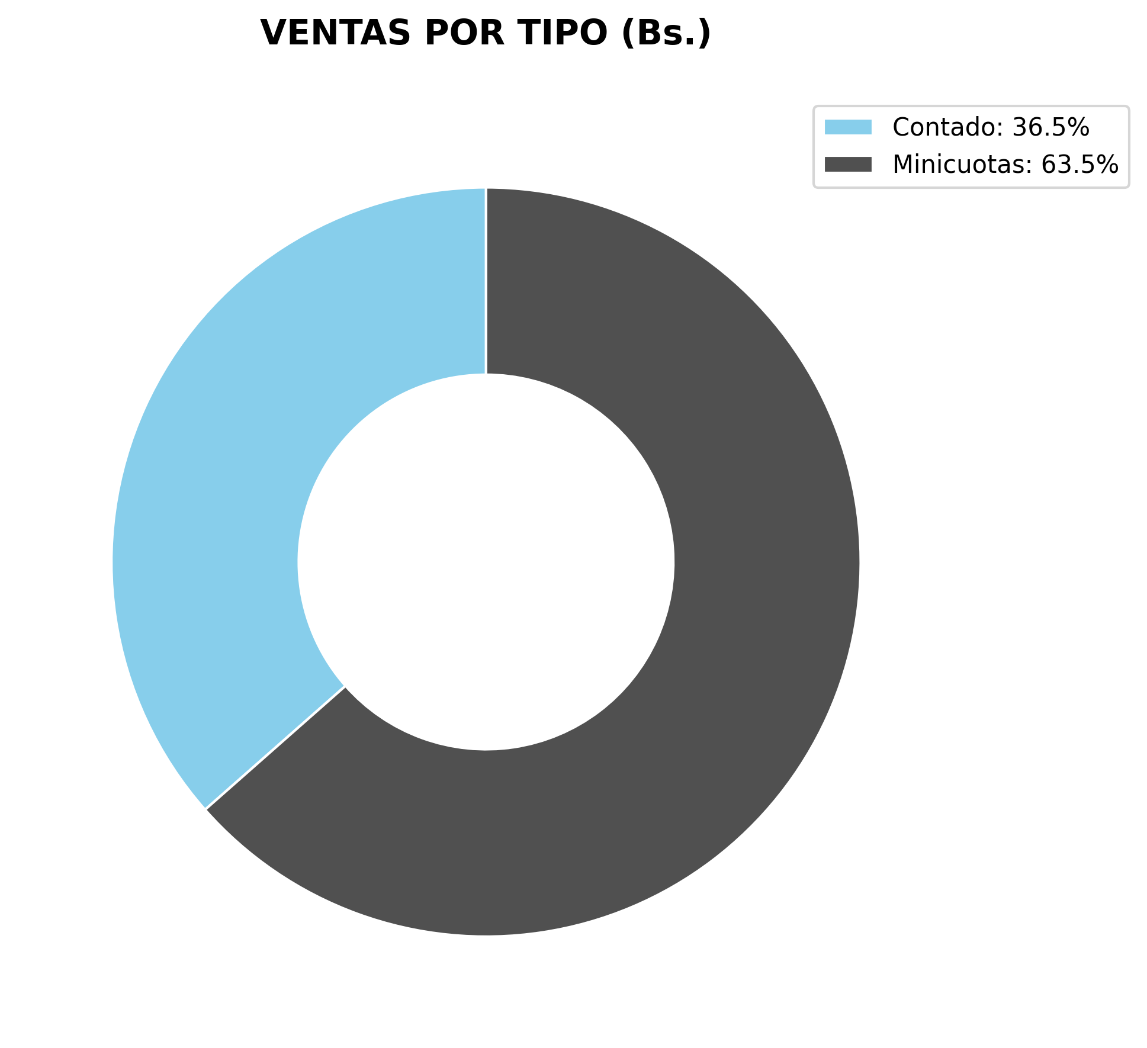
VENTAS AL:
TICKET
PROMEDIO
MES
394 $us

Slide 4
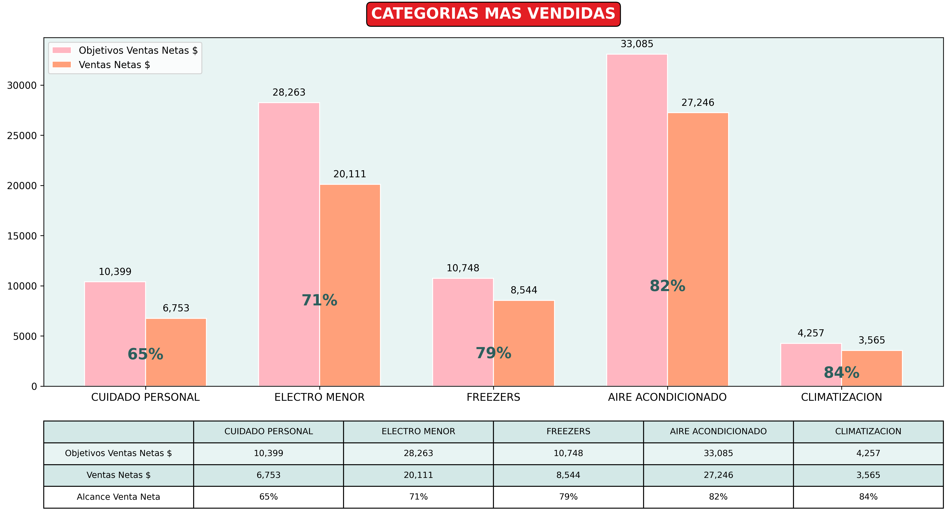
CATEGORIAS MAS VENDIDAS

Slide 5
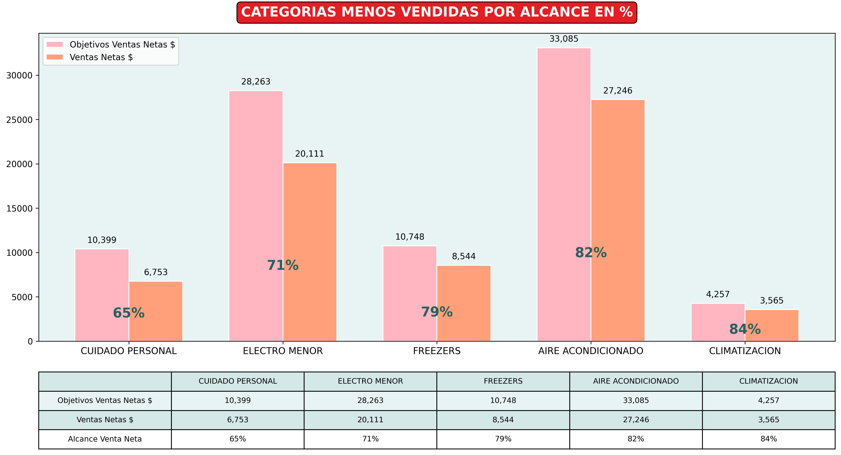
CATEGORIAS MENOS VENDIDAS POR ALCANCE EN %

Slide 6
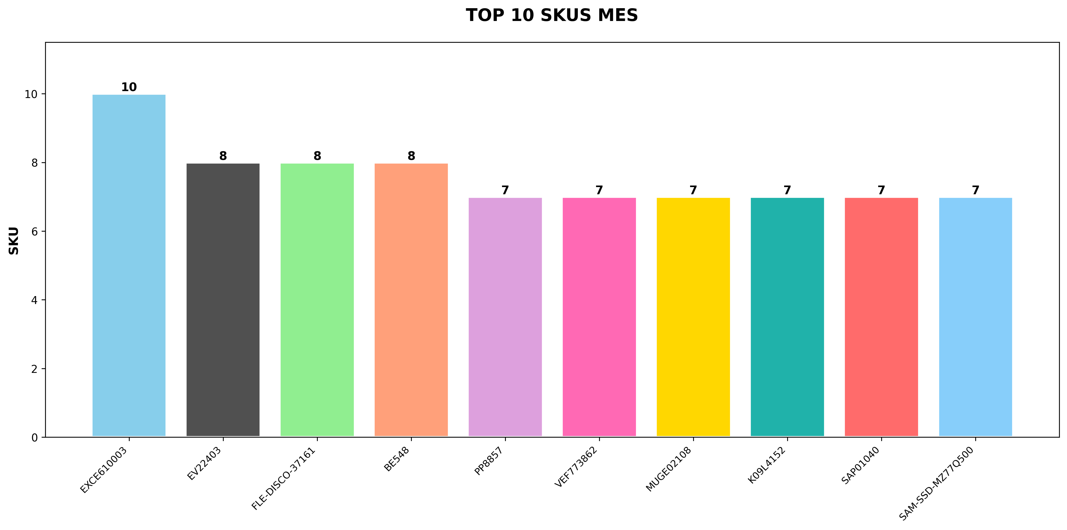
TOP 10 SKUS MES

Slide 7
MISTERY
SHOPPER
ÍNDICE GENERAL: 93%
ATENCIÓN DEL VENDEDOR: 83%
• Comunicar precios bajos y garantía: 50%
PUNTOS
A
MEJORAR
• Explicar garantía extendida: 50%
• Ofrecer servicio de entrega gratuita: 0%
• Ofrecer servicio de instalación: 0%
• Explicar política de cambios: 50%

Slide 8
GRACIAS

